Slide 1
मुक्त शैक्षिक संसाधन: परिचय, विनियम और नीति प्रगति
ए बेहेरा
बी शद्रक
पापिया उपाध्याय

Slide 2
ओईआर का परिचय
परिभाषा
खुले लाइसेंस वाला; स्वतंत्र रूप से उपलब्ध; और परिवर्तनीय
दायरा
डिजिटल और गैर-डिजिटल
5आर गतिविधियां
रीटेन (बनाए रखना); रीयूज (पुन: उपयोग); रिवाइज़ (दोहराना); रीमिक्स; और रेडिस्ट्रीब्यूटे (पुनर्वितरित करें)
Notes:
Open educational resources (OER) are teaching, learning, and research materials intentionally created and licensed to be free for the end user to own, share, and in most cases, modify. The term "OER" describes publicly accessible materials and resources for any user to use, re-mix, improve, and redistribute under some licenses. These are designed to reduce accessibility barriers by implementing best practices in teaching and to be adapted for local unique contexts.
The 2019 UNESCO definition describes OER as "teaching, learning and research materials that make use of appropriate tools, such as open licensing, to permit their free reuse, continuous improvement and repurposing by others for educational purposes.“
William and Flora Hewlett Foundation defines OER as "teaching, learning, and research resources that reside in the public domain or have been released under an intellectual property license that permits their free use or re-purposing by others. Open educational resources include full courses, course materials, modules, textbooks, streaming videos, tests, software, and any other tools, materials, or techniques used to support access to knowledge.“
Open educational resources include full courses, course materials, modules, textbooks, streaming videos, tests, software, and any other tools, materials, or techniques used to support access to knowledge.
The 5R activities/permissions mentioned in the definitions are:
Retain – the right to make, own, and control copies of the content (e.g., download, duplicate, store, and manage)
Reuse – the right to use the content in a wide range of ways (e.g., in a class, in a study group, on a website, in a video)
Revise – the right to adapt, adjust, modify, or alter the content itself (e.g., translate the content into another language)
Remix – the right to combine the original or revised content with other material to create something new (e.g., incorporate the content into a mashup)
Redistribute – the right to share copies of the original content, your revisions, or your remixes with others (e.g., give a copy of the content to a friend)^{[21]}
‹#›

Slide 3
ओ.ई.आर. - परिचय
मुक्त शैक्षिक संसाधन ( OER ) शिक्षण , सीखने और शोध सामग्री हैं जिन्हें जानबूझकर बनाया गया है और अंतिम उपयोगकर्ता के लिए मुफ़्त होने के लिए लाइसेंस दिया गया है ताकि वे इसे अपना सकें, साझा कर सकें और ज़्यादातर मामलों में इसे संशोधित कर सकें। "OER" शब्द किसी भी उपयोगकर्ता के लिए सार्वजनिक रूप से सुलभ सामग्री और संसाधनों का वर्णन करता है जिसे कुछ लाइसेंस के तहत उपयोग, पुनः मिश्रण, सुधार और पुनर्वितरित किया जा सकता है। इन्हें शिक्षण में सर्वोत्तम प्रथाओं को लागू करके और स्थानीय अद्वितीय संदर्भों के लिए अनुकूलित करके पहुँच बाधाओं को कम करने के लिए डिज़ाइन किया गया है।
मुक्त शैक्षिक संसाधन (ओईआर) शिक्षा हितधारकों को पाठ्यपुस्तकों और सीखने की अन्य सामग्री की गुणवत्ता में सुधार करने और उन तक पहुंच बढ़ाने, सामग्री के अभिनव उपयोग को उत्प्रेरित करने और ज्ञान सृजन को बढ़ावा देने के अवसर प्रदान करते हैं।' (लुब्लियाना वक्तव्य, 2017)

Slide 4
2019 यूनेस्को की परिभाषा ओईआर को "शिक्षण, सीखने और अनुसंधान सामग्री के रूप में परिभाषित करती है जो उपयुक्त उपकरणों का उपयोग करती है, जैसे कि खुली लाइसेंसिंग, ताकि शैक्षिक उद्देश्यों के लिए दूसरों द्वारा उनके मुफ्त पुन: उपयोग, निरंतर सुधार और पुन: उपयोग की अनुमति मिल सके।"
विलियम और फ्लोरा हेवलेट फाउंडेशन ओईआर को "शिक्षण, सीखने और अनुसंधान संसाधनों के रूप में परिभाषित करता है जो सार्वजनिक डोमेन में रहते हैं या बौद्धिक संपदा लाइसेंस के तहत जारी किए गए हैं जो दूसरों द्वारा उनके मुफ्त उपयोग या पुन: प्रयोजन की अनुमति देता है। मुक्त शैक्षिक संसाधनों में पूर्ण पाठ्यक्रम, पाठ्यक्रम सामग्री, मॉड्यूल, पाठ्यपुस्तकें, स्ट्रीमिंग वीडियो, परीक्षण, सॉफ्टवेयर और ज्ञान तक पहुंच का समर्थन करने के लिए उपयोग किए जाने वाले अन्य उपकरण, सामग्री या तकनीक शामिल हैं।"

Slide 5
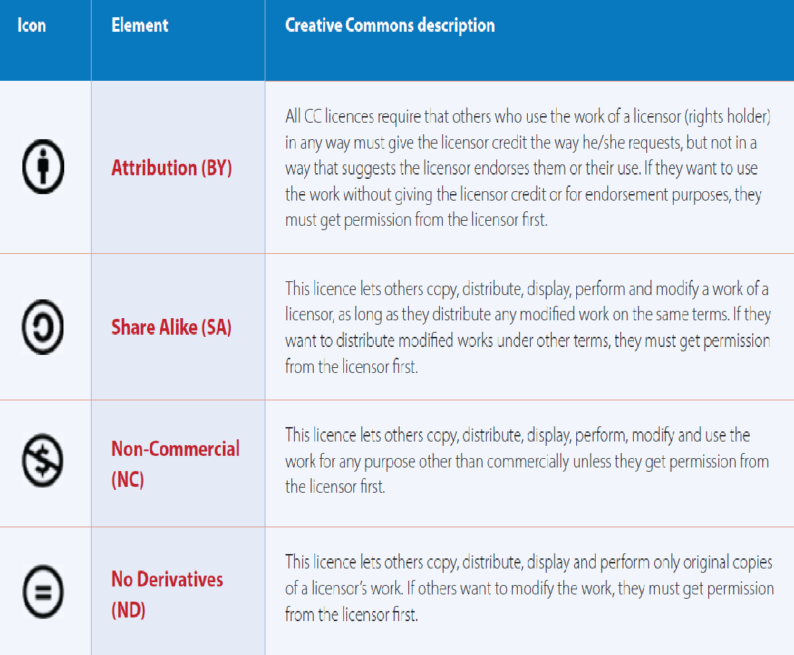
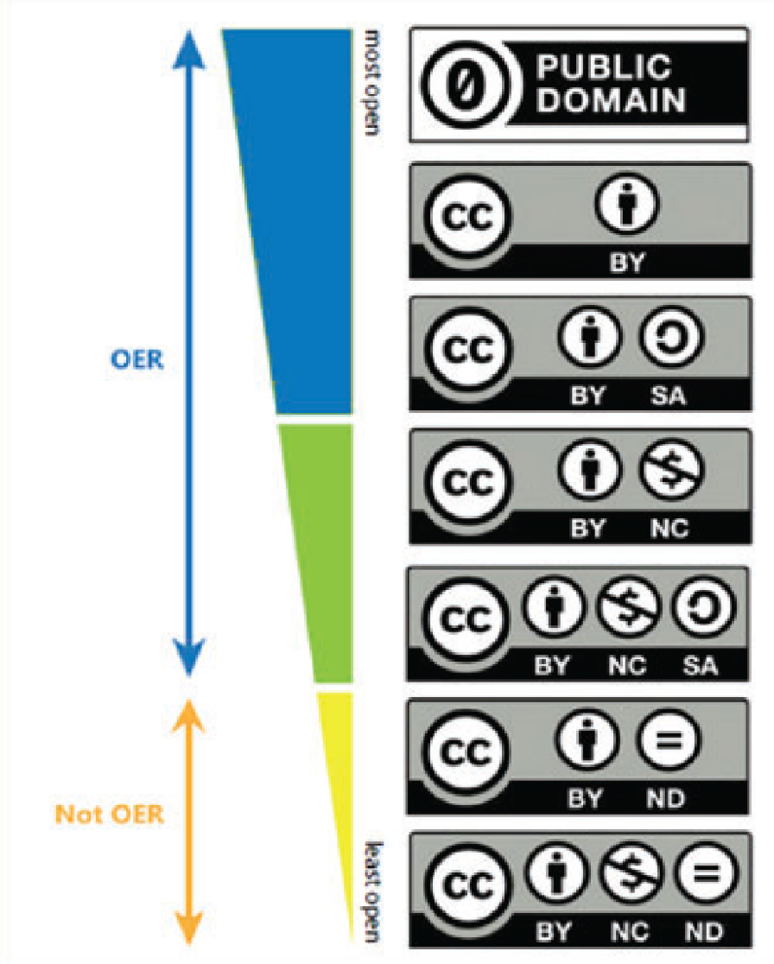

Slide 6
कुछ पृष्ठभूमि जानकारी

Slide 8
दायरा
मुक्त शैक्षिक संसाधनों में पूर्ण पाठ्यक्रम, पाठ्यक्रम सामग्री, मॉड्यूल, पाठ्यपुस्तकें, स्ट्रीमिंग वीडियो, परीक्षण, सॉफ्टवेयर और ज्ञान तक पहुंच का समर्थन करने के लिए उपयोग किए जाने वाले अन्य उपकरण, सामग्री या तकनीक शामिल हैं।
परिभाषाओं में उल्लिखित 5आर गतिविधियाँ / अनुमतियाँ हैं:
बनाए रखना - सामग्री की प्रतियां बनाने, स्वामित्व रखने और नियंत्रित करने का अधिकार (जैसे, डाउनलोड करना, डुप्लिकेट बनाना, स्टोर करना और प्रबंधित करना)
पुनः उपयोग - सामग्री को विभिन्न तरीकों से उपयोग करने का अधिकार (जैसे, कक्षा में, अध्ययन समूह में, वेबसाइट पर, वीडियो में)
संशोधित करना - सामग्री को अनुकूलित, समायोजित, संशोधित या परिवर्तित करने का अधिकार (उदाहरण के लिए, सामग्री को किसी अन्य भाषा में अनुवाद करना)
रीमिक्स - मूल या संशोधित सामग्री को अन्य सामग्री के साथ मिलाकर कुछ नया बनाने का अधिकार (उदाहरण के लिए, सामग्री को मैशअप में शामिल करना)
पुनर्वितरण – मूल सामग्री, आपके संशोधन या आपके रीमिक्स की प्रतियों को दूसरों के साथ साझा करने का अधिकार (उदाहरण के लिए, सामग्री की एक प्रति किसी मित्र को देना)

Slide 9
ओईआर के लाभ
बढ़ती पहुंच
गुणवत्ता में सुधार
सहयोग को प्रोत्साहित करना
स्वायत्तता बढ़ाना
जिम्मेदारी की याचना
Notes:
Broadening Access (Democratization of education?)
Democratizing the forms of educational activity
Democratization of the content of education
Humanization of the functions of educational institutions and extracurricular student activities (refocusing of attention on learners, respecting their individuality and personal qualities, trust in them, taking seriously their ambitions, interests, and enquiries; and, creating the conditions for them to realise their potential and self-determination
Democratization of the interactions of education with the other spheres of social life
Improving quality
All open movements have brought about high quality
Inspiration from the Open-Source Movement – Netscape Navigator was a popular brand of OSS in January 1998
In February 1998, Bruce Perens and Eric Raymond founded OSI as an educational, advocacy and stewardship organization
But, the evolution dates back to Richard Stallman to late 80s with the GNU (GNU’s not Unix) project, the free software movement that gave birth to free and open movements (FOSS and FLOSS)
The onion shape – Core contributors who release series of codes at the centre; Responders to bug reports and pull requests at the second layer; those who submit bug reports form the third layer; and, the farthest is the community that watch the repositories and the users
Promotion of continual improvements, modifications and contributions to each other’s work. By making it public, you allow other testers to remove bugs (noise), tailor content to other or own purposes, find problems (to improvise) and set a higher standard
Encouraging collaboration
No single actor can achieve results
Knowledge society thrives on the idea of sharing but aggressive patenting put an end to knowledge sharing
An alternative had to emerge from those who believed in openness
Motivation being
Altruism (not about charity, but selfless, unselfish or self-denial attitude)
Community sharing and improvement (to ensure that quality is improved and offer space for others to contribute and strengthen)
Recognition (more than individual recognition, it is the social reputation, public recognition of skills, career opportunities, exposure – Sun Microsystems and Netscape began the journey as social reputation organisations!
Ego (there is no clear distinction between developer and user
Creative expression (rediscovery of creativity lost in mass production – handcrafted!)
Autonomy and responsibility of learning (Calvert, 2006)
Circumstantial audience
Audience with a purpose
Autonomy to innovate and revisiting creativity
Curriculum, pedagogy and assessment
Open vis-à-vis on directed and supervised
Access to success is the mantra
Innovation in assessment, grading, and certification
‹#›

Slide 10
गुणवत्ता में सुधार
सभी खुले आंदोलनों ने उच्च गुणवत्ता लाई है
ओपन-सोर्स मूवमेंट से प्रेरणा - नेटस्केप नेविगेटर जनवरी 1998 में ओएसएस का एक लोकप्रिय ब्रांड था
फरवरी 1998 में, ब्रूस पेरेन्स और एरिक रेमंड ने एक शैक्षिक, वकालत और प्रबंधन संगठन के रूप में OSI की स्थापना की
लेकिन, इसका विकास 1980 के दशक के अंत में रिचर्ड स्टॉलमैन द्वारा GNU (GNU यूनिक्स नहीं है) परियोजना के साथ हुआ, जो मुक्त सॉफ्टवेयर आंदोलन था जिसने मुक्त और खुले आंदोलनों (FOSS और FLOSS) को जन्म दिया।
प्याज का आकार - मुख्य योगदानकर्ता जो केंद्र में कोड की श्रृंखला जारी करते हैं; दूसरी परत पर बग रिपोर्ट और पुल अनुरोधों का जवाब देने वाले; तीसरी परत में बग रिपोर्ट प्रस्तुत करने वाले; और, सबसे दूर वह समुदाय है जो रिपॉजिटरी और उपयोगकर्ताओं को देखता है
एक दूसरे के काम में निरंतर सुधार, संशोधन और योगदान को बढ़ावा देना। इसे सार्वजनिक करके, आप अन्य परीक्षकों को बग (शोर) हटाने, अन्य या अपने उद्देश्यों के लिए सामग्री को अनुकूलित करने, समस्याओं को खोजने (सुधार करने के लिए) और उच्च मानक निर्धारित करने की अनुमति देते हैं

Slide 11
ओईआर के लाभ और फायदे
पहुंच का विस्तार ( शिक्षा का लोकतंत्रीकरण)
शैक्षिक गतिविधि के स्वरूप का लोकतंत्रीकरण
शिक्षा की विषय-वस्तु का लोकतंत्रीकरण
शैक्षिक संस्थाओं और पाठ्येतर छात्र गतिविधियों के कार्यों का मानवीकरण (शिक्षार्थियों पर पुनः ध्यान केन्द्रित करना, उनकी वैयक्तिकता और व्यक्तिगत गुणों का सम्मान करना, उन पर विश्वास करना , उनकी महत्वाकांक्षाओं, रुचियों और जिज्ञासाओं को गंभीरता से लेना; तथा उनकी क्षमता और आत्मनिर्णय को साकार करने के लिए परिस्थितियां बनाना)
सामाजिक जीवन के अन्य क्षेत्रों के साथ शिक्षा की अंतःक्रिया का लोकतंत्रीकरण

Slide 12
सहयोग को प्रोत्साहित करना
कोई भी अकेला अभिनेता परिणाम प्राप्त नहीं कर सकता
ज्ञान समाज साझा करने के विचार पर पनपता है , लेकिन आक्रामक पेटेंटिंग ज्ञान साझा करने को समाप्त कर देती है
खुलेपन में विश्वास रखने वालों की ओर से एक विकल्प उभरना था
प्रेरणा परोपकारिता है (दान के बारे में नहीं, बल्कि निस्वार्थ, निःस्वार्थ या आत्म-त्याग रवैया)
सामुदायिक साझाकरण और सुधार (यह सुनिश्चित करने के लिए कि गुणवत्ता में सुधार हो और दूसरों को योगदान देने और मजबूत करने के लिए स्थान प्रदान किया जाए)
मान्यता (व्यक्तिगत मान्यता से अधिक, यह सामाजिक प्रतिष्ठा, कौशल की सार्वजनिक मान्यता, कैरियर के अवसर, प्रदर्शन है - सन माइक्रोसिस्टम्स और नेटस्केप ने सामाजिक प्रतिष्ठा संगठनों के रूप में यात्रा शुरू की!
अहंकार (डेवलपर और उपयोगकर्ता के बीच कोई स्पष्ट अंतर नहीं है)
रचनात्मक अभिव्यक्ति (बड़े पैमाने पर उत्पादन में खोई रचनात्मकता की पुनः खोज - हस्तनिर्मित!)
सीखने की स्वायत्तता और जिम्मेदारी (कैल्वर्ट, 2006)
परिस्थितिजन्य दर्शक
उद्देश्यपूर्ण दर्शक
नवप्रवर्तन की स्वायत्तता और रचनात्मकता पर पुनर्विचार
पाठ्यक्रम, शिक्षणशास्त्र और मूल्यांकन
निर्देशित एवं पर्यवेक्षित के संबंध में खुला
सफलता तक पहुंच ही मंत्र है
मूल्यांकन, ग्रेडिंग और प्रमाणन में नवाचार

Slide 13
ओईआर में विनियम
शैक्षिक सामग्री का निर्माण और संरक्षण
ओईआर सामग्री का उपयोग
ओईआर लाइसेंस को अपनाना
वितरण एवं उपयोग
शिक्षक योग्यताएँ
गुणवत्ता पैरामीटर
Notes:
‹#›

Slide 14
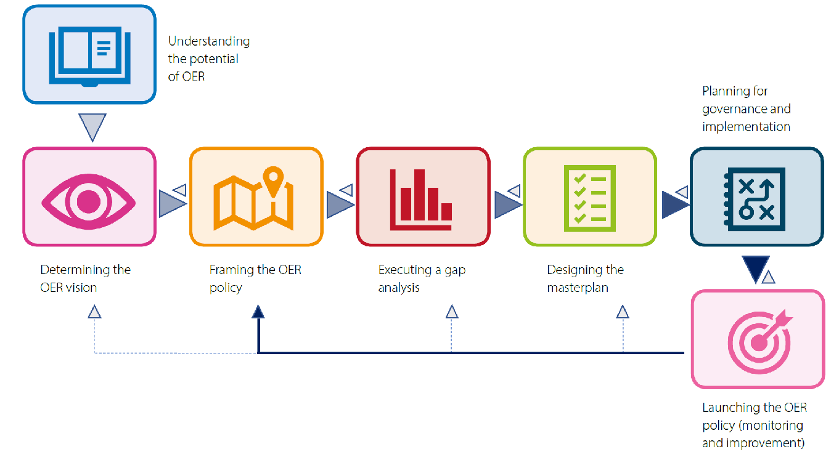
ओईआर के लिए अनुकूल नीतिगत उपकरण
Notes:
‹#›

Slide 15
संक्षिप्त
ओईआर का परिचय, विनियम और नीतियां

Slide 16
Challenges of OER
गुणवत्ता संबंधी चिंताएँ
लाइसेंस को लेकर असमंजस
पहुंच संबंधी मुद्दे
शिक्षकों और शिक्षार्थियों के बीच जागरूकता
गलत धारणाएं
भाषा
Notes:
Quality/reliability concerns – some online material can be edited by anyone at any time, which may result in irrelevant or inaccurate information
Limitation of copyright property protection – OER licenses change "All rights reserved." into "Some rights reserved.", so that content creators must be intentional about what materials they make available
Technology issues – some students may have difficulty accessing online resources because of slow internet connection, or may not have access to the software required to use the materials^{[65]}
Languages in which OER are distributed – use of English as primary language of delivery may limit its use
Awareness within educational institutions– limits use of OER for research, teaching and learning
‹#›

Slide 17
ओईआर की चुनौतियाँ
गुणवत्ता/विश्वसनीयता संबंधी चिंताएँ - कुछ ऑनलाइन सामग्री को किसी भी समय किसी के द्वारा संपादित किया जा सकता है, जिसके परिणामस्वरूप अप्रासंगिक या गलत जानकारी प्राप्त हो सकती है
कॉपीराइट संपत्ति संरक्षण की सीमा - OER लाइसेंस "सभी अधिकार सुरक्षित" को "कुछ अधिकार सुरक्षित" में बदल देते हैं, ताकि सामग्री निर्माता इस बारे में सचेत रहें कि वे कौन सी सामग्री उपलब्ध कराते हैं
प्रौद्योगिकी मुद्दे - कुछ छात्रों को धीमे इंटरनेट कनेक्शन के कारण ऑनलाइन संसाधनों तक पहुँचने में कठिनाई हो सकती है, या सामग्री का उपयोग करने के लिए आवश्यक सॉफ़्टवेयर तक उनकी पहुँच नहीं हो सकती है
जिन भाषाओं में OER वितरित किए जाते हैं - वितरण की प्राथमिक भाषा के रूप में अंग्रेजी का उपयोग इसके उपयोग को सीमित कर सकता है
शैक्षिक संस्थानों में जागरूकता - अनुसंधान, शिक्षण और सीखने के लिए ओईआर के उपयोग को सीमित करती है

Slide 18
ओईआर में विनियमन
सामग्री का निर्माण और संग्रहण
ओईआर सामग्री का उपयोग
पहुँच-योग्यता अनुपालन
प्रयोज्यता और उपयोगकर्ता अनुभव
तकनीकी कार्यक्षमता
भाषा और बहुभाषी समर्थन
वितरण और उपयोग
शिक्षक योग्यताएं
स्थिरता के मुद्दे
अद्यतनता और अद्यतनीकरण
संसाधन समर्थन और रखरखाव
जिम्मेदारी और समयसीमा
गुणवत्ता मापदंड
शिक्षण संसाधनों की गुणवत्ता
शैक्षणिक प्रभावशीलता
सांस्कृतिक प्रासंगिकता और संवेदनशीलता
ओईआर लाइसेंसों को अपनाना
लाइसेंसिंग और एट्रिब्यूशन

Slide 19
ओईआर के अनुकूल नीतिगत मुद्दे
ओईआर की क्षमता को समझना
पॉलिसी रखना क्यों महत्वपूर्ण है
एनईपी ओईआर के बारे में क्या कहता है?
सक्षमकर्ता और संचालक कौन हैं?
नीति निर्माण में आपके लिए फोकस क्षेत्र क्या हैं? (क्षमता निर्माण, संसाधन जुटाना, भंडार स्थापना, पाठ्यक्रम विकसित करना, लागत बचत)
लक्ष्य क्या हैं (समावेशी एजेंडा?, वंचितों तक पहुंचना?, लिंग? व्यावसायिक कौशल?)
संस्था में पहले से क्या संसाधन उपलब्ध हैं?
अपना दृष्टिकोण निर्धारित करना
अपनी समस्या को परिभाषित करें जिसे विज़न में संबोधित किया जाएगा (लागत, पहुंच, गुणवत्ता, पहुंच, स्वायत्तता, समानता?)
परिभाषित करें कि यह आपको चुनौतियों का सामना करने में किस प्रकार नवीन बनाएगा

Slide 20
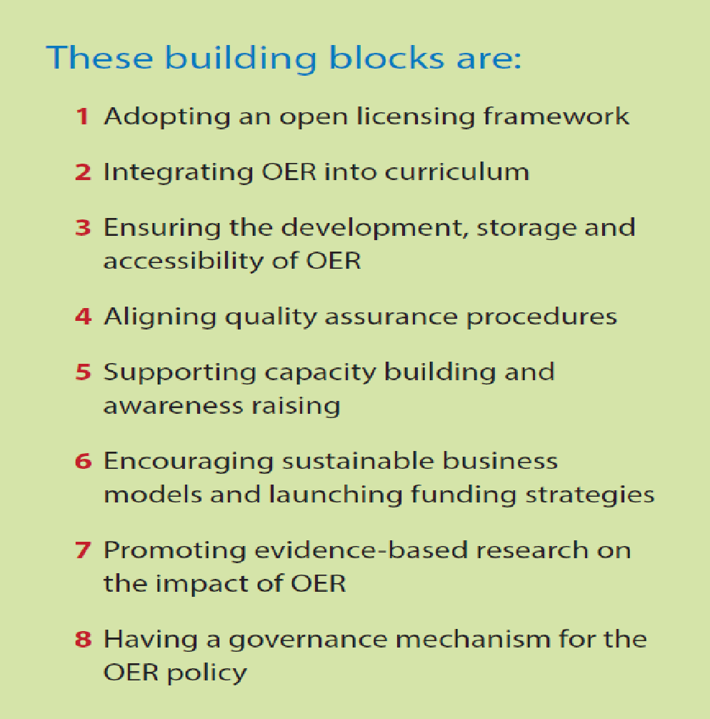
नीति का निर्माण
दायरा और पैमाना निर्धारित करें
नीति निर्माण में आप हितधारकों के रूप में किसे शामिल करेंगे?
अन्य नीतिगत साधनों के साथ नीति संरेखण को परिभाषित करें
इसके कार्यान्वयन के बारे में सोचें और इसे स्मार्ट बनाएं
निर्धारित करें कि आप विज़न की समीक्षा करेंगे या नहीं और कैसे करेंगे
अंतर विश्लेषण का क्रियान्वयन
जागरूकता; सामग्री की उपलब्धता, पहुंच और गुणवत्ता; आईसीटी अवसंरचना; अनुकूल नियामक वातावरण; उपयोगकर्ताओं की क्षमताएं
अंतर विश्लेषण के परिणामों की समीक्षा करें
मास्टर प्लान विकसित करना
शासन, कार्यान्वयन और प्रक्षेपण की योजना

Slide 21
पुनर्कथन
परिचय
विनियमन
नीति का विकास

Slide 22
मुक्त शैक्षिक संसाधन: परिचय, विनियम और नीति प्रगति
धन्यवाद!
Notes:
‹#›

